Slide 1
Lisaslaidid seletamaks, miks ruumiline
autokorrelatsioon tekitab pseudoreplitseeritust.

Slide 2
{
{
Pseudoreplitseeritus tavalises korduvmõõtmiste olukorras
. . .
. . .
{
{
100 mõõtmist
100 mõõtmist
100 rotti
100 rotti
. . .
. . .

Slide 4
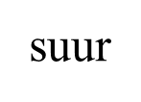
väike
suur
suur
väike
väike

